Slide 1

《算法分析与设计》
——回溯算法的应用及小结
试讲人：李志勇
《算法设计与分析》(第2版)，屈婉玲、刘田、张立昂、王捍贫，清华大学出版社

Slide 2
回溯.算法的应用及小结
回溯算法小结
连续邮 资问题
最大团 问题
货郎 问题
圆排列 问题
分支限界：背包问题

Slide 3
分支限界 及其应用

Slide 4
组合优化问题
组合优化问题的相关概念
目标函数（极大化或极小化）
约束条件（解满足的条件）
可行解:搜索空间满足约束条件的解
最优解:使得目标函数达到极大(或极小)的可行解
背包问题
max x₁ + 3x₂ + 5x₃ + 9x₄
2x₁ + 3x₂ + 4x₃ + 7x₄ ≤ 10
x_{i}∈N, i = 1,2,3,4

Slide 5





代价函数
计算位置：搜索树的结点
值：极大化问题是以该点为根的子树所有可行解的值的上界 ( 极小化问题为下界）
性质：对极大化问题父结点代价不小于子结点的代价 (极小化问题相反)
F 代价函数
F ≥ v(X)
极大化
可行解 X

Slide 6
界
含义：当前得到可行解的目标函数的最大值(极小化问题相反）
初值：极大化问题初值为 0 (极小化问题为最大值)
更新：得到更好的可行解时
F 代价函数
界 B=v(X)

Slide 7
分支限界
停止分支回溯父结点的依据：
不满足约束条件
对于极大化问题，代价函数值小于当前界（对于极小化问题是大于界）
界的更新
对极大化问题，如果一个新的可行解的优化函数值大于(极小化问题为小于)当前的界，则把界更新为该可行解的值

Slide 8
实例
背包问题：
4 种物品，重量 w_{i} 与价值 v_{i} 分别为
v₁=1, v₂=3, v₃=5, v₄=9 ,
w₁=2, w₂=3, w₃=4, w₄=7
背包重量限制为10
max x₁ + 3x₂ + 5 x₃ + 9 x₄
2x₁ + 3x₂ + 4 x₃ + 7 x₄ ≤ 10
x_{i} ∈ N, i = 1,2,3,4

Slide 9
代价函数的设定
对结点<x₁, x₂, … , x_{k}>，估计以该结点为根的子树中可行解的上界.
按 v_{i} /w_{i} 从大到小排序，i = 1,2, ... , n
代价函数= 已装入价值+ Δ
Δ：还可继续装入最大价值的上界
Δ = 背包剩余重量× v_{k+1}/w_{k+1} (可装)
Δ = 0 (不可装)

Slide 10

实例：背包问题
max x₁ + 3 x₂ + 5 x₃ + 9 x₄
2 x₁ + 3 x₂ + 4 x₃ + 7 x₄ ≤ 10
x_{i} ∈ N, i = 1,2,3,4
对变元重新排序使得
排序后
max 9 x₁ + 5 x₂ + 3 x₃ + x₄
7 x₁ + 4 x₂ + 3 x₃+ 2 x₄ ≤ 10
x_{i} ∈ N, i = 1,2,3,4

Slide 11
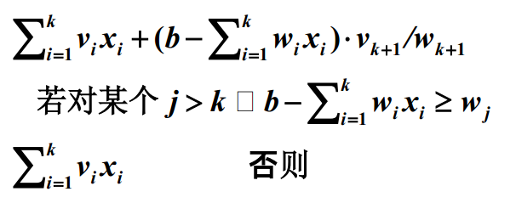
代价函数与分支策略
结点<x₁, x₂, …, x_{k}> 的代价函数
有
分支策略----深度优先

Slide 12
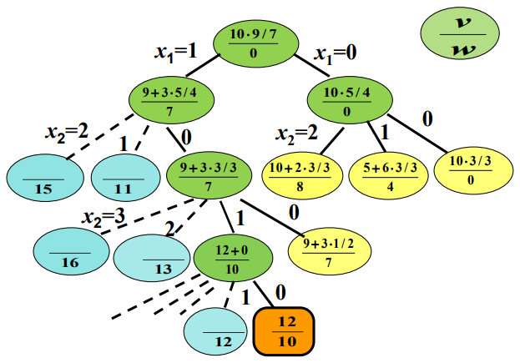
实例
max 9x₁ + 5x₂ + 3x₃ + x₄
7 x₁ + 4x₂ + 3x₃ + 2x₄ ≤ 10, x_{i} ∈ N, i = 1,2,3,4

Slide 13
小结
分支限界适用于组合优化问题
对结点<x₁, ..., x_{k}>定义代价函数
当前结点为根子树的可行解的上界或下界
极大化问题与极小化问题的区别
定义界的初值，得到新的更好的可行解就更新界

Slide 14
最大团问题

Slide 15





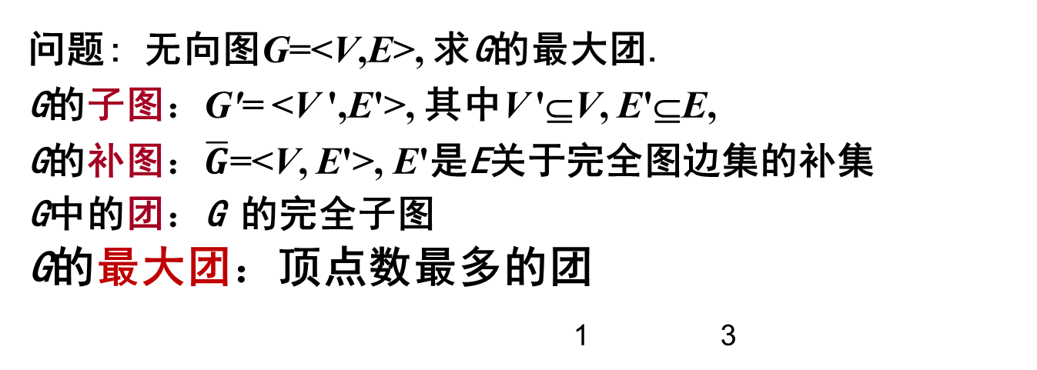
最大团问题
问题: 无向图G=<V,E>, 求G的最大团.
G的子图：G'= <V ',E'>, 其中V '⊆V, E'⊆E,
G的补图：$\overline{G}$=<V, E'>, E'是E关于完全图边集的补集
G中的团：G 的完全子图
G的最大团：顶点数最多的团
1 3
实例
最大团：{ 1, 3, 4, 5 },
5
2
4

Slide 16




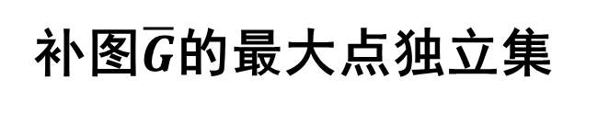
独立集与团
G 的点独立集：G 的顶点子集 A，且
∀u, v∈A, {u,v}∉ E.
最大点独立集：顶点最多的点独立集
命题：U 是 G 的最大团当且仅当 U 是G 的最大点独立集.
1
2
G 的最大团：
U = { 1, 3, 6 }
6
3
补图$\overline{G}$的最大点独立集
5
4

Slide 17
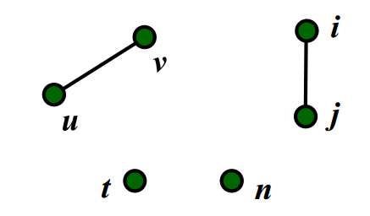
应用
编码, 故障诊断, 计算机视觉, 聚类分析, 经济学, 移动通信,VLSI电路设计,...
例子: 噪音使信道传输字符发生混淆
混淆图 G=<V,E>，V为有穷字符集，
{u,v}∈E ⇔ u和v易混淆

Slide 18
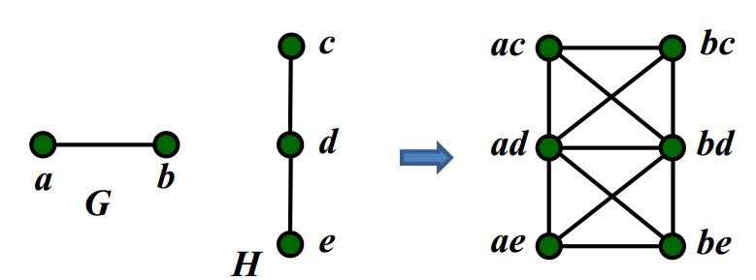
编码设计
xy与uv混淆 ⇔ x与u混淆且y与v混淆
∨ x=u且y与v混淆∨ x与u混淆且y=v
G与H 的正规积
为减少噪音干扰，设计代码应该找混淆图中的最大点独立集

Slide 19
最大团问题
问题：给定无向图G= <V,E>, 其中顶点集V= {1,2, … , n}，边集为E . 求G中的最大团.
解：<x₁, x₂, … , x_{n}>为 0-1向量，x_{k}=1当且仅当顶点 k 属于最大团.
蛮力算法：对每个顶点子集，检查是否构成团，即其中每对顶点之间是否都有边. 有 2^{n} 个子集，至少需要指数时间.

Slide 20
分支限界算法设计
搜索树为子集树.
结点 < x₁, x₂, … , x_{k} > 的含义：已检索顶点 1, 2, … , k, 其中 x_{i} =1表示顶点i在当前的团内, i = 1, 2, … , k
约束条件：该顶点与当前团内每个顶点都有边相连
界：当前已检索到的极大团的顶点数

Slide 21
代价函数
代价函数：目前的团可能扩张为极大团的顶点数上界F = C_{n}+ n − k，其中 C_{n} 为目前团的顶点数（初始为0），k 为结点层数
最坏情况下时间：O( n2^{n} )

Slide 22




实例
1
3
5
2
4
顶点编号顺序为 1, 2, 3, 4, 5,
对应 x₁, x₂, x₃, x₄, x₅, x_{i} = 1 当且仅当 i 在团内
分支规定左子树为 1，右子树为 0.
B 为界，F 为代价函数值.

Slide 23







搜索树
a: 极大团 {1,2,4},顶点数为 3, 界 B=3；
e F=4
d F=3
1
3
5
b:代价函数值 F=3, 回溯；
2
4
c: 极大团 {1,3,4,5},
顶点数为 4,
修改界 B=4；
b F=3
d: F=3,不必搜索;
a B=3
c B=4
e: F=4, 不必搜索.
输出最大团 {1,3,4,5}, 顶点数为 4.

Slide 24
小结
最大团问题的定义与点独立集的关系
分支限界算法的设计树的结构：子集树
分支约束条件
代价函数与界的设定
最坏情况的时间复杂度O(n2^{n})

Slide 25
货郎问题

Slide 26
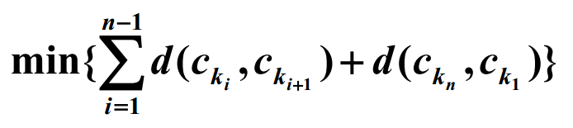
货郎问题的定义
输入
有穷个城市的集合 C={c₁,c₂, …, c_{n}},
距离 d(c_{i},c_{j})=d(c_{j},c_{i})∈Z⁺, 1≤ i < j ≤ n
解：1,2,…,n 的排列 k₁,k₂,…,k_{n}使得：

Slide 27
算法设计
解向量为 <1, i₁,i₂,…,i_{n-1} >, 其中i₁,i₂,…,i_{n-1}为{2,3,…,n}的排列.
搜索空间为排列树，结点<i₁,i₂,…,i_{k}> 表示得到 k 步路线 .
约束条件：令 B = {i₁, i₂, … , i_{k}}, 则
i_{k+1}∈{ 2, … , n }−B
即每个结点只能访问一次 .

Slide 28
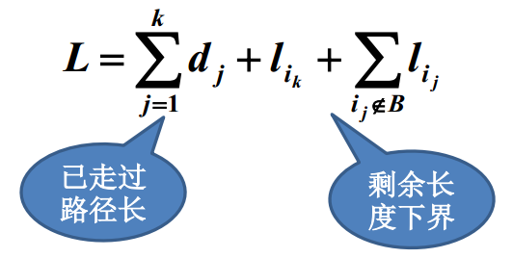
代价函数与界
界：当前得到的最短巡回路线长度
代价函数：设顶点c_{i}出发的最短边长度为l_{i}，d_{j}为选定巡回路线中第 j 段的长度

Slide 29
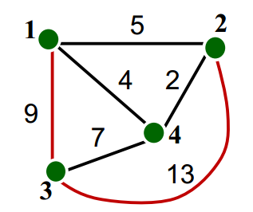
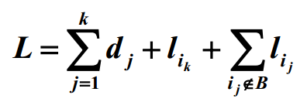
代价函数
部分路线<1,3,2>
L=9+13+2+2=26
9+13为走过的路径长度
后两项分别为从结点2及4出发的最短边长

Slide 30








搜索树
1
5
2
4 2
4
13
1
9
7
2
4
3
3
3
4
2
4
2
3
F=26
4
3
2
3
2
B=29
B=23

Slide 31
实例运行
深度优先遍历搜索树
第一个界: <1,2,3,4>，长度为 29
第二个界: <1,2,4,3>，长度为 23
结点 <1,3,2>: 代价函数值 26>23，不再搜索, 返回<1,3>,右子树向下
结点<1,3,4>，代价函数值
9+7+2+2=20, 继续，得到可行解
<1,3,4,2>，长度 23.
回溯到结点<1>，沿<1,4>向下...
最优解<1,2,4,3>或<1,3,4,2>，长度23

Slide 32
算法分析
搜索树的树叶个数：O((n−1)!)， 每片树叶对应 1 条路径，每条路径有 n 个结点.
每个结点代价函数计算时间O(1)，每条路径的计算时间为 O(n)
最坏情况下算法的时间 O(n!)

Slide 33
小结
货郎问题的分支限界算法：
约束条件：只能选没有走过的结点
代价函数：走过长度+后续长度的下界
时间复杂度:O(n!)

Slide 34
园排列问题

Slide 35
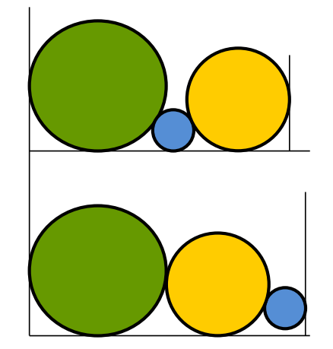
圆排列问题
给定n个圆的半径序列, 各圆与底线相切排列, 假定每个圆占大于1的长度, 求具有最小长度 l_{n} 的圆的排列顺序.
三个圆,半径给定两种排列具有不同排列长度，第一种方式具有更小的排列长度

Slide 36
算法设计：分支限界
解: <i₁,i₂,…,i_{n}> 为 1,2,…,n 的排列搜索空间为排列树部分解向量 <i₁,i₂,…,i_{k}>：表示前 k 个圆已排好. 令
B={i₁,i₂, …,i_{k}},下一个园选择 i_{k+1}
约束条件：i_{k+1}∈{ 1, 2, … , n }−B
界：当前得到的最小园排列长度

Slide 37
符号说明
k ：算法已经选择了第1— k 个圆
r_{k} ：第 k 个圆的半径
d_{k} ：第 k−1个圆到第 k个圆的圆心水平 距离，k>1
x_{k} ：第 k 个圆的圆心坐标，规定 x₁=0,
l_{k} ： 第 1— k 个圆的排列长度
L_{k}：放好 1—k 个圆以后，对应结点的代价函数值L_{k} ≤l_{n}

Slide 38
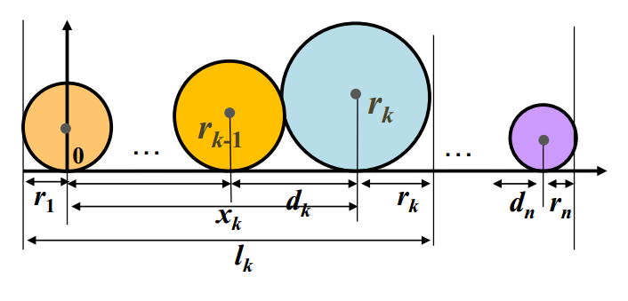
圆排列长度估计
x_{k}=x_{k-1}+d_{k}
部分排列长度 l_{k}=x_{k}+r_{k}+r₁
排列长度 l_{n}=x_{k}+d_{k+1}+d_{k+2}+…+d_{n}+r_{n}+r₁

Slide 39
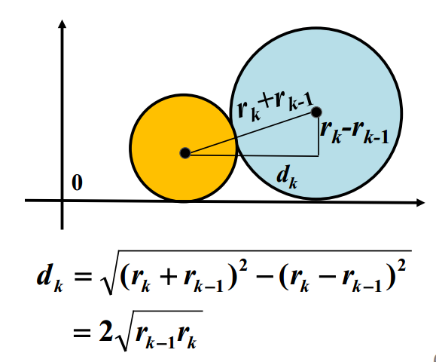
有关量的计算

Slide 40
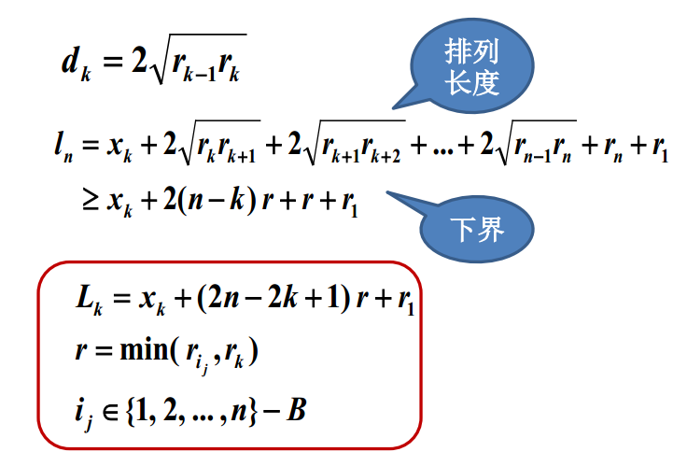
代价函数

Slide 41
时间复杂度
搜索树树叶数为 O(n!)
每条路径代价函数的计算为 O(n)
最坏情况下算法时间复杂度为
O(n n!) = O((n+1)!)

Slide 42
实例
输入： R={1,1,2,2,3,5}
排列 <1,2,3,4,5,6>
半径排列: 1,1,2,2,3,5
4.8
0 2
d₂ d₃
L₃=7.8+12=19.8
k | r_{k} | d_{k} | x_{k} | l_{k} | L_{k}
1 | 1 | 0 | 0 | 2 | 12
2 | 1 | 2 | 2 | 4 | 12
3 | 2 | 2.8 | 4.8 | 7.8 | 19.8
4 | 2 | 4 | 8.8 | 11.8 | 19.8
5 | 3 | 4.9 | 13.7 | 17.7 | 23.7
6 | 5 | 7.7 | 21.4 | 27.4 | 27.4

Slide 43
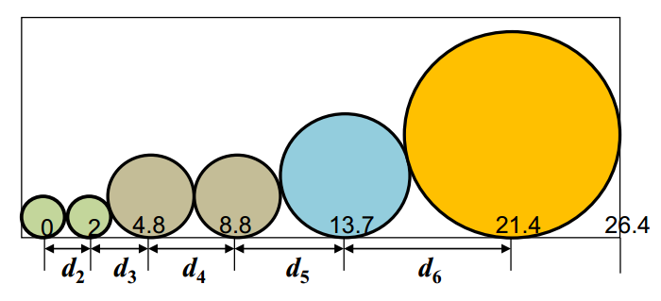
实例计算
半径排列: 1,1,2,2,3,5，可行解l₆ =27.4
最优解：<1,3,5,6,4,2>, 最短长度26.5

Slide 44
小结
园排列问题的定义
如何设计代价函数？
已有的排列长度+后续的圆排列
长度的下界
时间复杂度估计：O((n+1)!)

Slide 45
连续邮资问题

Slide 46
连续邮资问题
问题：给定 n 种不同面值的邮票,每个信封至多贴 m 张，试给出邮票的最佳设计，使得从 1 开始，增量为 1 的连续邮资区间达到最大？
实例：n = 5，m = 4.
设计1：面值 X₁ = <1,3,11,15,32>，
邮资连续区间 {1,2, … ,70}
设计2：面值 X₂ = <1,6,10,20,30>，
邮资连续区间 {1,2,3,4}

Slide 47
算法设计
可行解 ：< x₁,x₂, … , x_{n} >，x₁ = 1，
x₁< x₂< …< x_{n}
搜索策略：深度优先
约束条件：在结点 < x₁, x₂,…, x_{i} > 处， 邮资最大连续区间为{1, … , r_{i} }，x_{i+1} 的取值范围是
{ x_{i} +1, … , r_{i} +1 }
若x_{i+1}>r_{i}+1, r_{i}+1的邮资将没法支付.

Slide 48
r_{i} 的计算
y_{i} (j)：用至多 m 张面值 x_{i} 的邮票加上 x₁, x₂, … , x_{i-1} 面值的邮票贴 j 邮资时的最少邮票数，则
y_{i} ( j) = min{ t + y_{i −1} ( j − t x_{i} )}
1≤t ≤m
y₁ ( j) = j
r_{i} = min{ j | y_{i} ( j) ≤ m, y_{i} ( j + 1) > m}
界：max，m张邮票连续付的最大邮资

Slide 49
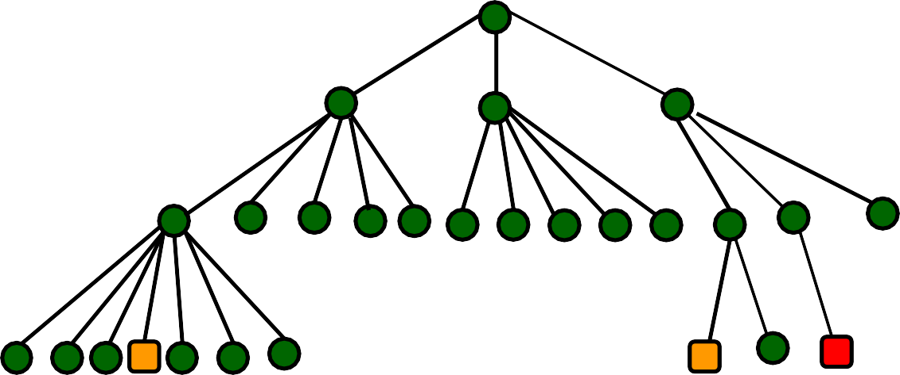
部分搜索树 n=4,m=3
x=1
r₁=3
3
7
x₂=2
r =6
4
2
x₃=3
6
7
4
8
6
7
5
r₃=9 x₄=4
10
. . . . . . . . .
6 … 7 …
r₄=12 13 15 17 14 15 16 18 21
解：X=<1,4,6,7>，最大连续区间 {1,…,21}

Slide 50
回溯算法小结
适于求解组合搜索问题及优化问题
求解条件：满足多米诺性质
解的表示：解向量，求解是不断扩充解向量的过程
回溯条件：
搜索问题——约束条件
优化问题——约束条件 + 代价函数
分支策略：深度优先、宽度优先、 宽深结合、函数优先

Slide 51
小结（续）
结点状态：白结点,黑结点,灰结点
算法时间复杂度：
W(n) = ( p(n) f(n) )
其中 p(n) 为每个结点的工作量
f(n)为结点个数
最坏情况下时间通常为指数级
平均情况下比蛮力算法好
空间代价小
7

Slide 52
小结（续）
降低时间复杂性的主要途径：
根据树的分支设计优先策略
结点少分支优先，解多分支优先
利用搜索树的对称性裁减子树
分解为子问题，若求解时间 f(n)=c2^{n}, 组合时间O(2^{n/k})，分解为k个 n/k 规模子问题，则该算法时间为
T(n)=kc2^{n/k}+O(2^{n/k})=O(2^{n/k})=o(2^{n})

Slide 53
算法设计与分析 课程总结

Slide 54
算法课程的知识框架
使用条件 主要步骤 分析方法 改进途径 典型例子
分 动
治 态
策 规
略 划
回溯 与分 支限 界
贪心法
算法的数学基础：
序列求和、递推方程求解
算法的基本概念：
算法的伪码表示
算法的两种时间复杂度
复杂度函数阶的表示

Slide 55
函数的阶
阶的符号：O, Ω,Θ, o,ω
阶的高低
至少指数级：2^{n}, 3^{n}, n!, …
多项式级：n, n², nlogn, n^{1/2},…
logn的多项式级：logn, log²n,…
注意
阶反映的是大的n（n>n₀）的情况可以忽略前面的有限项

Slide 56
序列求和
基本求和公式
等比数列
等差数列
调和数级数
估计和式的阶
放大，然后估计上界
用积分估计上下界

Slide 57

递推方程求解
主要的求解方法
迭代+ 进行序列求和递归树+ 求和
主定理：注意条件验证
一些常见的递推方程的解

Slide 58
算法设计技术
设计技术
分治策略
动态规划
贪心法
回溯和分支限界
关注问题
使用条件
主要设计步骤
时间复杂度分析方法 改进途径
典型例子

Slide 59
分治策略
适用条件：归约为独立求解子问题
设计步骤：归约方法, 初始子问题的计算, 子问题解的综合方法. 注意子问题划分均衡，类型相同
递归算法分析：求解递推方程
改进途径：减少子问题数, 预处理
典型问题: 二分检索, 归并排序, 芯片测试, 幂乘, 矩阵乘法, 最临近点对, 多项式求值

Slide 60
动态规划
适用条件：优化问题, 多步判断求解, 满足优化原则, 子问题重叠
设计步骤：确定子问题边界, 列关于目标函数的递推方程及初值；自底向上, 备忘录存储；标记函数及解的追踪方法
复杂度分析：备忘录, 递推方程
典型问题: 矩阵链相乘, 投资, 背包, 最长公共子序列, 图像压缩, 最大子段和, 最优二分检索树, 生物信息学应用

Slide 61
贪心法
适用条件：组合优化问题, 多步判断求解, 有贪心选择性质
设计步骤：局部优化策略的确定及算法正确性证明(直接证明, 数学归纳法, 交换论证)
复杂度分析
典型问题:活动选择, 装载问题, 最小延迟调度, 最优前缀码, 最小生成树, 单源最短路

Slide 62
回溯和分支限界
适用条件：搜索或优化问题, 多步判断求解, 满足多米诺性质
设计步骤：确定解向量, 搜索树结构, 搜索顺序,结点分支搜索的约束条件与代价函数, 路径存储
搜索树结点数估计
复杂度分析
典型问题: n后问题, 背包问题,货郎问题, 装载问题, 最大团问题, 圆排列问题, 连续邮资问题

Slide 63
算法设计
设计思想：尽量选复杂度低的算法
算法实现依赖于数据结构，选择合适的数据结构
实际问题中的综合考虑：时空权衡，实现成本的权衡, ...

